Slide 1
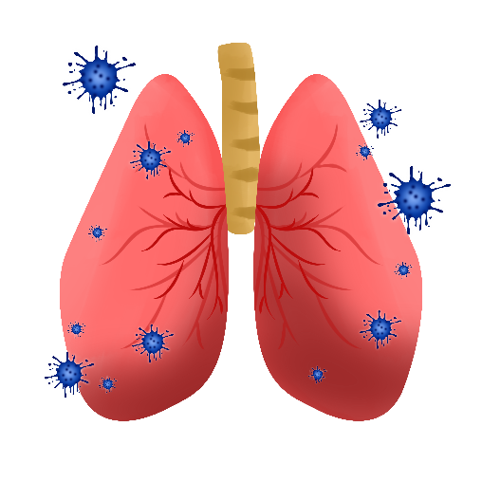
普—及—肺—结—核—防—治—知—识
关注肺健康
预防结核病
关注肺健康 预防肺结核 享受健康生活
常州市新北区魏村中心小学 2020.10

Slide 2
1
结核病的基本知识
目录
结核病传染性
2
3
结核病疾病症状
结核病预防措施
4

Slide 3
PART
01
结核病的基本知识
关注肺健康 预防肺结核 享受健康生活

Slide 4
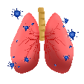
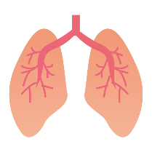
结核病的基本知识
原发性肺结核（代号--Ⅰ），包括原发综合症及胸内淋巴结核；
结核病 - 分类
血行播散型肺结核（代号--Ⅱ），包括急性粟粒性、亚急性及慢性血行播散型肺结核；
继发型肺结核（代号--Ⅲ），是肺结核病中的一个主要类型，病变可以含有增殖、浸润、干酪以及空洞等不同的病理改变；
结核性胸膜炎（代号--Ⅳ），包括结核性干性胸膜炎、渗出性胸膜炎和结核性脓胸；
其他肺外结核（代号--Ⅴ），按部位及脏器命名，如骨结核，结核性脑膜炎，肾结核等。

Slide 5
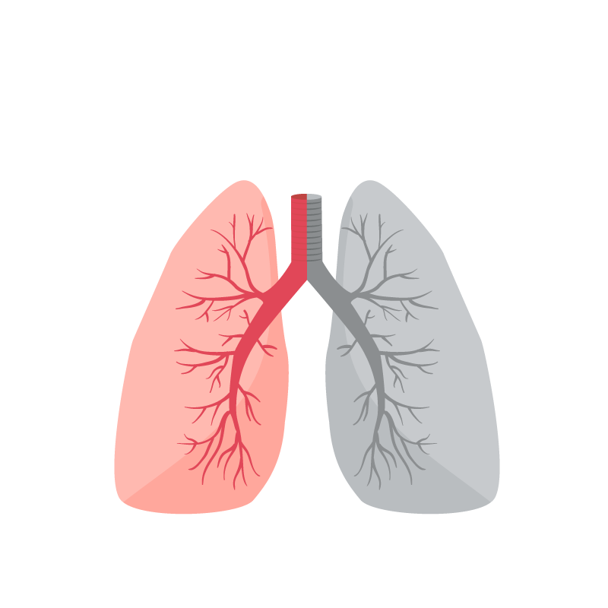
结核病的基本知识
结核菌侵入人体所引起的组织反应，基本上与一般细菌、化学或物理性刺激引起的炎性反应一样，主要有渗出性和增生性病变；如机体抵抗力弱或感染大量毒性强的细菌时，病灶边缘肉芽组织很少，以至产生原发性坏死（变质变化）。
结核病 - 病变

Slide 6
结核病的基本知识
渗出性病变
1
肺组织最初有充血、水肿，接着有中性粒细胞、淋巴细胞浸润继而出现大量单核细胞，其中常有结核菌。渗出性病变如发生在浆膜腔，则渗出物以浆液为主，纤维蛋白质和细胞成分较少。
如病程经过良好，渗出物在早期可被吸收，组织可恢复原状。如抵抗力差，则克引起凝固性坏死，形成干酪样变。
2
增生性病变
1
其特点是结核结节的形成。结核结节是具有特征行的肉芽组织以多层放射形排列的类上皮细胞为主要成分，其间有多核的结核巨细胞，其外围是淋巴细胞浸润。
2
结核结节中结核菌极少。这种单个结核结节的直径约 1/10 毫米。有时单个结节的主要细胞成分是单核细胞和淋巴细胞，而类上皮细胞反而减少，细胞排列稀疏，是人体抵抗力削弱的表现。

Slide 7
结核病的基本知识
病因及发病机制
免疫反应
肺结核病人 (主要是空洞型肺结核)从呼吸道排出大量带菌微滴。吸入这些带菌微滴即可造成感染。直径小于 5μm 的微滴能到达肺泡，因此其致病性最强。到达肺泡的结核杆菌趋化和吸引巨噬细胞，并为巨噬细胞所吞噬。
变态反应
人型
牛型
途径
呼吸道传染
在有效细胞免疫建立以前，巨细胞将其杀灭的能力很有限，结核杆菌在细胞内繁殖，一方面可引起局部炎症，另一方面可发生全身性血源性播散，成为以后肺外结核病发生的根源。
消化道感染
经皮肤伤口感染
结核杆菌引起的免疫反应和变态反应结核病的病原菌是结核分枝杆菌 (Mycobacteriumtuberculosis)，主要是人型和牛型。人型结核杆菌感染的发病率最高。临床上所指的结核病多由上述两型引起。

Slide 8
PART
02
结核病的传染性
关注肺健康 预防肺结核 享受健康生活

Slide 9
结核病的传染性
不是所有类型的结核病都具有传染性。也不是任何一个结核病人在其患病期间的住何时候都具有传染性。
1
2
3
相对来看，肺结核病中的一些类型常常具有传染性，而肺外结核病（如骨结核病、脑膜结核等）则不具有传染性。
由于肺脏与外界相通，在肺结核病发展、恶化或形成空洞时，病变中的结核菌大量繁殖，通过支气管排出体外，造成结核菌传播。
这样的肺结核病人才具有传染性。但当病人治愈了，就不再成为传染源。

Slide 10
结核病的传染性
衡量和判断病人是否具有传染性最简便和可靠的方法
对病人的痰液作涂片染色，进行显微镜检查。如涂片检查发现抗酸杆菌阳性，则认为具有传染性，或称为'传染源’。
1
传染性肺结核传染性最强的时间是在发现及治疗之前。所以应当重视早期发现和正确、及时治疗传染源。
2

Slide 11
结核病的病理变化
病理变化
渗出为主病变
增生为主病变
坏死为主的病变

Slide 12
结核病的传染性
1
2
3
渗出为主病变
以增生为主病变
坏死为主的病变
出现于结核性炎症的早期或机体抵抗力低下，菌量多，毒力强或变态反应强时，主要表现为浆液性或浆液纤维素性炎。病变早期以中性粒细胞侵润，后被巨噬细胞取代。
菌少，毒低或免疫反应强，以增生为主，形成结核结节。结核节是由上皮样细胞、朗格汉斯巨细胞加上外周局部集聚的淋巴细胞和少量反应性增生的成纤维细胞构成。典型者结节中央有干酪样坏死。
菌多，毒强，以渗出或增生为主的病变柯继发干酪样坏死（结核坏死灶由于含脂质多呈黄色、均匀细腻、质地较实、状如奶酪）。

Slide 13
PART
03
结核病的症状
关注肺健康 预防肺结核 享受健康生活

Slide 14
结核病的症状
全身不适、倦怠、乏力、不能坚持日常工作，容易烦躁，心悸、食欲减退、体重减轻。
全身症状
有时婴幼儿肺结核以吼喘为首发症状。
盗汗。多发生在重症患者，在入睡或睡醒时全身出汗，严重者衣服尽湿，伴随衰竭感。

Slide 15
结核病的症状
发热常是肺结核的早期症状之一，体温的变化可以有以下几种：
1
体温不稳定，轻微的体力劳动即引起发热，经过 30 分钟休息，也往往不能恢复正常。
2
长期微热，多见于下午和傍晚，次晨降到正常，伴随倦怠不适感。
3
病灶急剧进展和扩散时，发热更显著，可出现恶寒，发热达到 39-40 摄氏度。

Slide 16
结核病的症状
局部症状
1
咳嗽、咳痰。早期咳嗽轻微，无痰或有少量黏液痰。病变扩大，有空洞形成时，则痰液呈脓性，量较多。若并发支气管结核则咳嗽加剧；如有支气管狭窄，则有局限性哮鸣。支气管淋巴结核压迫支气管时，可引起呛咳或喘鸣音。
2
咯血。约 1/3-1/2 的病人有咯血。咯血量不等，病灶炎症使毛细血管通透性增高，可引起痰中代血或夹血。小血管损伤时可有中等量咯血，空洞壁上较大动脉瘤破裂，可以引起大量咯血。大量喀血后常伴发热，几天的低热是小支气管血液的吸收所引起的；高热则是病灶播散的表现。
3
胸痛。部位不定的隐痛常是神经发射作用引起的，不受呼吸影响。固定部位针刺样疼痛、随呼吸和咳嗽加重等，是因为炎症波及壁层胸膜所引起的。如果膈胸膜受到刺激，疼痛可放射到肩部和上腹部。

Slide 17
结核病的症状
呼吸功能障碍引起的症状
由于肺脏功能储备能力大、代偿性高，轻度的组织损害不会引起气急。当肺组织破坏严重，范围广泛，或并发肺萎缩，肺气肿、广泛胸膜增厚时，代偿功能已经不能满足生理需要，患者首先在体力活动后感到气急。

Slide 18
PART
04
结核病的预防措施
关注肺健康 预防肺结核 享受健康生活

Slide 19
结核病的预防措施
卡介苗接种结核菌感染主要通过呼吸道吸入。因此，控制空气的污染是防止结核病的关键。主要采取下列措施预防：
一、培养良好的卫生习惯
三、卡介苗接种
二、定期的肺部健康检查
四、做好自我保护

Slide 20
培养良好的卫生习惯
患者的衣服，手帕、被单等经煮沸后在洗涤。主要应该防止痰液污染，日常消毒采用 70%的酒精最为有效，结核菌接触 15-30 秒后即被杀死。牛奶必须经过低温灭菌才可引用。
1
做一次彻底的消毒。根据结核杆菌耐寒冷、耐干热、但不耐湿热的特点，将患者使用过的餐具、毛巾、衣物、手帕、口罩等物品煮沸10～15 分钟；对书籍、棉被、化纤衣物等不能用水煮的物品，可在阳光下曝晒 4～6 小时，或用紫外线灯消毒两小时。此外，也可用来苏水等消毒液消毒。
2
定时开窗通风、保持室内空气新鲜。据统计，每十分钟通风换气一次，4～5 次后可以吹掉空气中 99％的结核杆菌、
3
培养良好的卫生习惯，如实行分食制、洗漱用具专人专用、勤洗手、勤换衣、定期消毒等。

Slide 21
定期肺部检查
定期的肺部健康检查可以发现早期病例，以便及时治疗，防止播散。健康检查应结合当地的结核病疫情 1-2 年进行一次。
在农村还应根据个人病史、痰液检查情况及自觉体征等配合肺部检查，以便及时发现，尽早治疗。

Slide 22
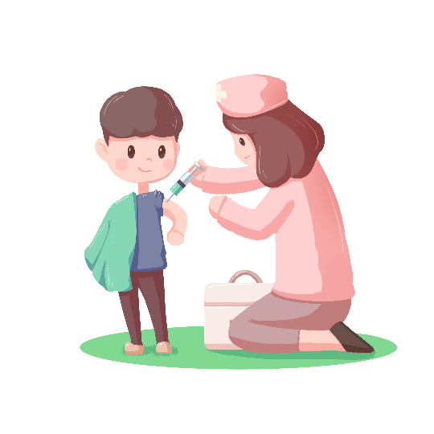
卡介苗接种
卡介苗是牛型结核菌在特种（含牛胆汁）培养基中多代移种后，成对人体无害而能产生免疫力的活菌苗。为正确查明是否需要接种，一般均在接种前做结素试验，阴性反应者才接种。
但过敏反应对身体并无多大影响，在结核病感染率很低的地区，可以免做结核菌素试验而直接接种卡介苗。接种 6-8 周后结素试验抗体转阳性，则表示人体已经产生免疫力；如试验仍为阴性，则表示接种没有成功，需要再次接种。
卡介苗接种

Slide 23
做好自我保护
1
卧床休息活动性肺结核在家庭中要做好消毒隔离，切断传染途径。如病人的碗筷要分开，每日必须煮沸消毒；
3
经常擦拭桌椅及地面；经常晒被褥，更换清洁的床单；每天开窗通风，保持室内空气新鲜。
保持正常的睡眠。急性期要绝对卧床休息，病情稳定后可进行轻度的活动。咯血病人要消除紧张情绪，卧床休息并及时去专科医院就诊。
保持呼吸道的通畅。如有痰液要及时排出，可用变换体位、拍背等方法，使痰液顺利排出；如痰液咳不出，可遵医嘱用药物雾化吸入法有助于痰液的咳出。
2
4

Slide 24
感谢观看
关注肺健康 预防肺结核 享受健康生活

